Slide 1
Su ve pH pH kavramı
Prof. Dr. Yasemin G. İşgör

Slide 2
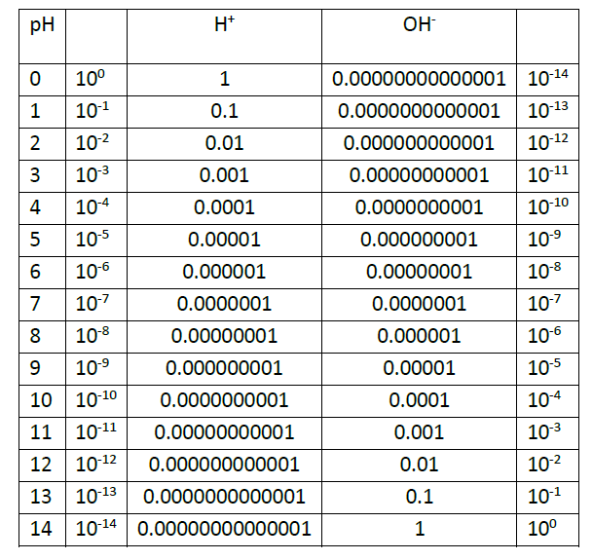
Sulu çözeltilerde [H+] ve [OH-] konsantrasyonlarının çok küçük sayılarla ifade edildiği için hesaplamalarda kolaylık olması amacıyla bu sayıların negatif logaritması kullanılarak bir cetvel oluşturulmuştur

Slide 3
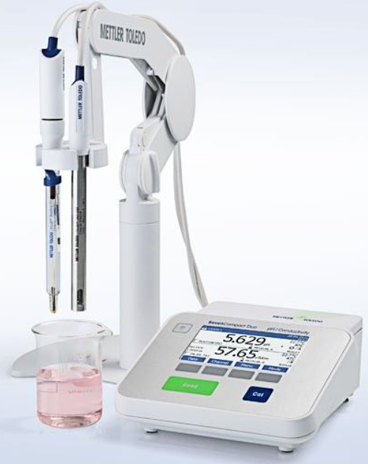
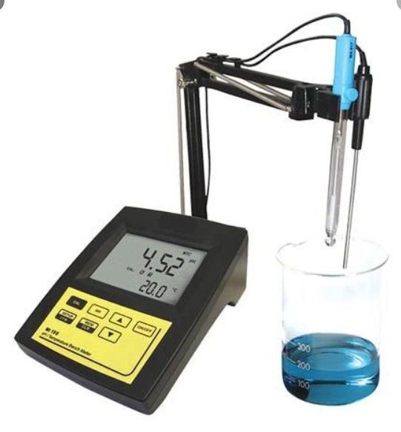
Laboratuvarlarda pH ölçümü pH metre aracılığıyla yapılır.
pHmetre, kullanılan pH elektrotunun voltajını ölçerek bunu mV veya pH değeri olarak gösteren özel bir voltmetredir
pH ölçeği, Danimarkalı fizikçi Söransen tarafından 1909 da bir çözeltinin hidrojen iyonu konsantrasyonunun belirlenmesine amacıyla geliştirilmiş yöntemdir.
pH’taki "p" harfi, Almanca'da Potenz (kuvvet) H harfiyse hidrojen’I işaret eder.

Slide 4
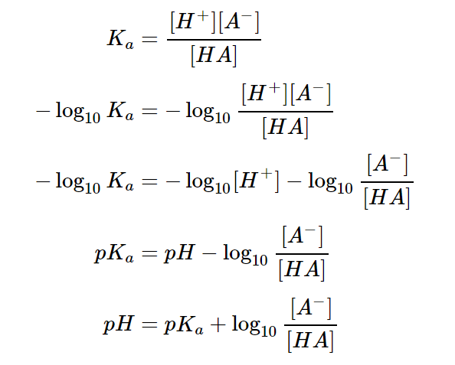
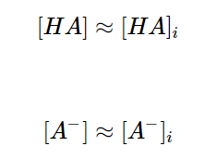
HA zayıf asittir, “i” iyonize olmuş miktarı gösterir.
HA zayıf asit olduğu için iyonlaşan miktar çok düşüktür ve HA için ihmal edilebilir bir konsantrasyon kaybı olur. Aynı şey iyonlaşmış olan [A⁻ ] için de geçerlidir.
Eşitlikte bu bilgileri yerine yazarsak:
Henderson-Hasselbalch Eşitliği

Slide 5
Suyun iyonizasyonu ve çözünürlük çarpımı
2H₂O(s)⇌H₃O+(aq)+OH⁻(aq)
Suyun iyonlaşmasıyla ulaşılan denge:
a aktivite değerleridir ve su için saf su kabul edilerek 1 olarak alınır.
çözünürlük çarpımı (Kw) saf su için 1x10⁻¹⁴ olarak bulunmuştur
Kw= 1x10⁻¹⁴ = [OH⁻]x[H⁺]
→-logKw=pKw =pOH+pH=14→ 14= pOH+pH

